Slide 1
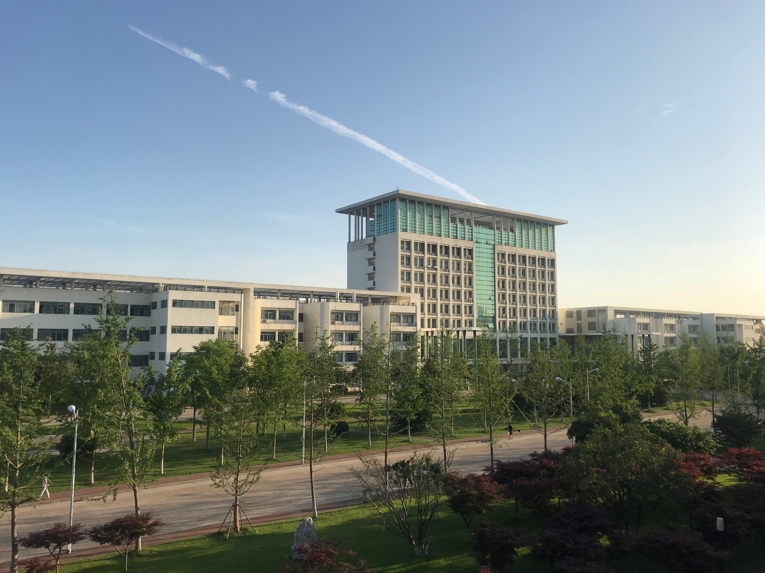
朝鲜语（韩语）专业介绍
한국어 전공 소개
Introduction to Korean major
进德修业，语通中外
허페이 대학교
HEFEI UNIVERSITY

Slide 2
进德修业，语通中外
专业简介
教师简介
学生现况
韩国语能力考试
我们的优势

Slide 3
专业培养目标
应用型人才培养目标
专业技能
韩语+商务
创新意识
专业+应用
国际视野
中国+韩国
实践能力
学校+公司

Slide 4

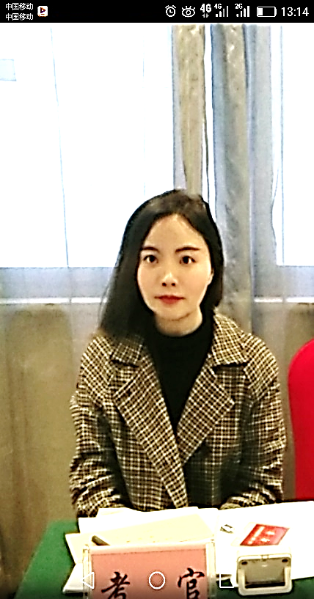

教师简介
周岩
东语系主任
韩语专业讲师
庆熙大学韩国语教育学博士
研究方向：韩国语教育、文本分析、网络图谱
主讲课程：韩语写作、听力会话、韩文检索分析
宗艳艳
东语系韩语专业副教授
韩国韩南大学韩国语言文化专业硕士
研究方向：韩国语言文化比较、韩国语言学
主讲课程：基础韩国语、韩国社会文化、韩语精读、中韩翻译、人文韩国语
胡晓杰
东语系韩语专业讲师
韩国韩南大学韩国语言文化专业博士
研究方向: 比较文学，韩国语教育
主讲课程: 基础韩语系列课程，韩语阅读系列课程，topik指导与训练系列课程

Slide 5



教师简介
包伦
韩语专业讲师
韩国延世大学
国语国文专业硕士
研究方向：语法教育，语用论
主讲课程：基础韩语，Topik训练
袁梦夏
韩国国立全南大学
韩国语言学硕士
研究方向：韩语音韵学，韩语统辞学，二语习得
主讲课程：韩语精读，阅读与写作，汉韩翻译
张惠琳
韩国釜山外国语大学
韩国语教育学博士
研究方向：韩国语教育、文化教育
主讲课程：韩语精读、TOPIK指导与训练

Slide 6
教师参加安徽省内各类外事活动
省长李国英会见LG公司代表
世界制造业大会
副省长周喜安会见韩国驻上海总领事
2019合肥国际马拉松大赛
2019淮北市中韩青少年文化交流活动
服务海关防疫助力合肥复工复产
韩国顺天乡大学汉语演讲比赛
接待韩国驻华大使张夏成

Slide 7
朝鲜（韩国）语专业前身
1996年
合肥学院开设韩国语二外类课程
2007年
合肥学院正式和韩国顺天乡大学合作开设校际交流合作项目
历年共招生324名
2021年
开设4年制朝鲜（韩国）语本科

Slide 8
学生在韩奖学金获得情况
。
90%
92%
在顺天乡大学读书的本项目的学生全员中奖学金获奖率是90%。
在所有获奖外国留学生中的比例是45%。
获取奖学金的额度占学校发放奖学总额的50%
额外奖学金获奖率达到92%
45%
50%

Slide 9
毕业生就业情况
（可统计到的情况）
40%
20%
20%
20%
278名毕业生
40% 硕博士课程学习
20% 在韩国就业
20% 在国内就业
20% 自主创业

Slide 10
部分毕业生去向
高丽大学 合肥学院
延世大学 韩国新韩银行上海分公司
成均馆大学 人民日报驻韩国编辑部
庆熙大学 韩国airbnb
韩国外国语大学 庆熙大学附属医院
檀国大学 韩国Maxcore Global公司
中央大学 浙江得磊电器
顺天乡大学 合肥京东方
上海国际远东金融公司 铜陵学院

Slide 11
优秀毕业生
韦鹏程，10级朝鲜语
供职于意大利西雅那银行有限公司上海分行
景昕，13级朝鲜语
延世大学全额奖学金攻读博士
朱佩玲，14级朝鲜语，
现在韩国就职江南整形医院，同时在韩国外国语大学攻读翻译学硕士学位
邵伟，08级朝鲜语
现在韩国高立大学经济系攻读博士学位
管桂桂，10级朝鲜语
供职于上海国际远东金融公司
冯伟佳，12级朝鲜语
供职于北京现代

Slide 12
韩国语能力等级考试TOPIK
世界公认的高含金量小语种证书
初级1，2级：公认的对亚洲人入门门槛较低的小语种
中级3, 4级：留学就业的起点，改变人生从TOPIK中级开始
高级5, 6级：韩国公司的敲门砖，学业深造必备

Slide 13
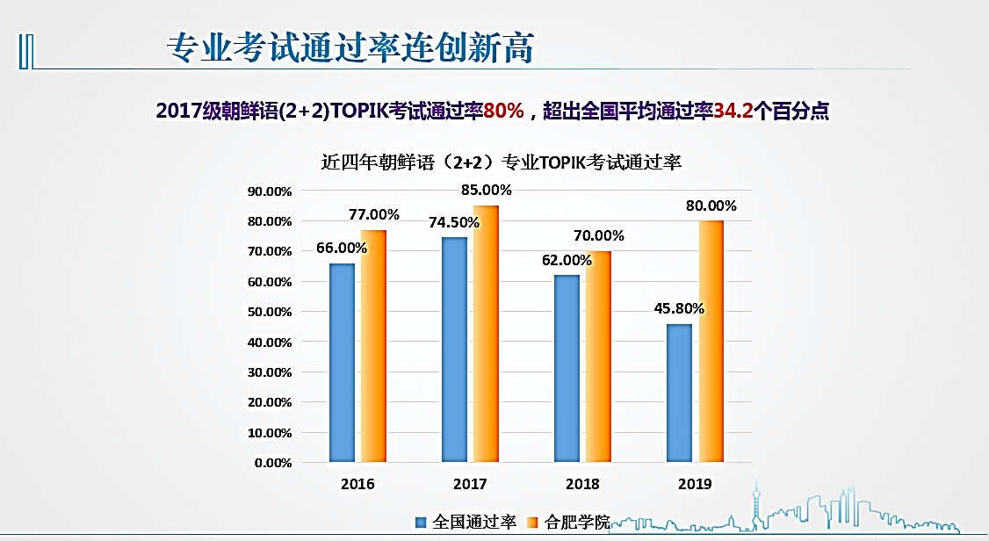
本专业近四年韩国语能力等级考试通过率

Slide 14
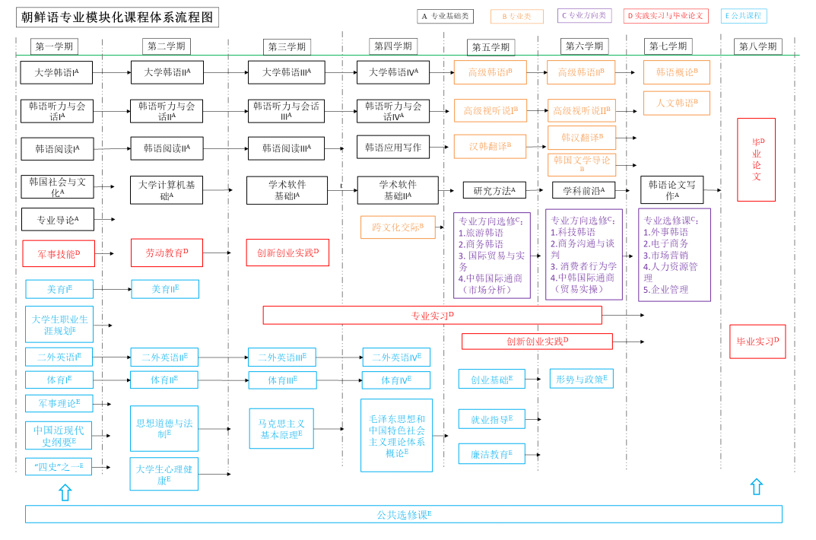
我们的专业课程体系 韩语+商贸、翻译、管理

Slide 15
新的4年制朝鲜语本科专业
我们的优势
专业知识
韩语专业知识和众多商贸翻译辅修科目的搭配培养你独一无二的知识体系
实践机会
立足安徽省的众多企事业和会展经济提供丰富的创新创业实践
就业辅导
毕业季提供只针对韩国语专业的就业推荐

Slide 16
我们的优势
导师制
每个老师负责若干学生，提供单独的学习直到
交换的机会
推荐优秀学生赴韩国合作院校进行交换生项目，扩大学生国际视野
深造的途径
对于优秀毕业生推荐赴韩国高校读研的机会

Slide 17
丰富的各类学生活动
作为志愿者参加世界制造业大会
参加韩国语演讲比赛获特等奖
日常班级活动
参加安徽省韩语演讲比赛获得金奖
赴韩国参加交流活动
韩方合作院校汇报表演

Slide 18
HINT 背景知识:
Q: 为什么是朝鲜语专业，不是韩语专业？
国家教育部于2012年将“050248韩语”和“050209朝鲜语”合并，采用“050209朝鲜语”作为统一专业代码名称，大学本科从此只有朝鲜语专业，韩语专业只在高职高专目录中出现。

Slide 19

한국어 전공
Korean LANGUAGE major
欢迎报考朝鲜语（韩语）专业
허페이 대학교
HEFEI UNIVERSITY

